Slide 1


Thứ …ngày …tháng …năm 2022
Toán
BIỂU THỨC SỐ
TÍNH GIÁ TRỊ BIỂU THỨC SỐ

Slide 2


Slide 3


VƯỢT CHƯỚNG NGẠI VẬT

Slide 4





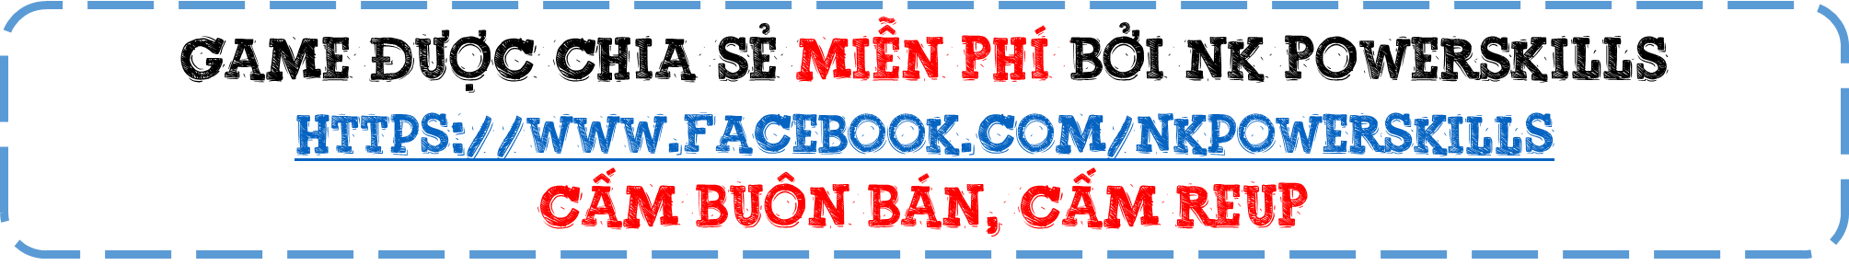

Slide 5





Kết quả của phép tính: 381 : 3 =
127
125
126
128

Slide 6



Kết quả của phép tính: 554 : 4 =
134
138
136
140

Slide 7

Kết quả của phép tính: 312 x 3 =
932
936
934
938

Slide 8


Slide 9


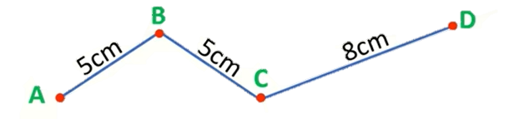
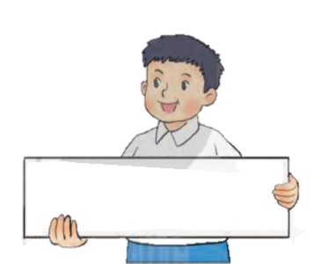
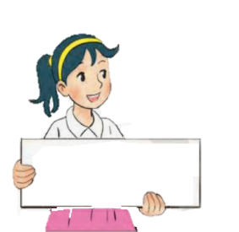
Làm quen với biểu thức
a) Ví dụ về biểu thức
Để tính được độ dài đường gấp khúc ABCD, ta tính: 5 + 5 +8 hoặc 5 x 2 + 8
Để tính được độ dài đường gấp khúc ABC, ta tính: 5 + 5 hoặc 5 x 2
5 + 5 + 8 hoặc 5 x 2 + 8
5 +5 hoặc 5 x 2

Slide 10

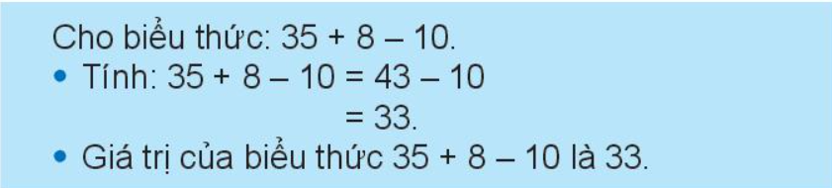
5 + 5; 24 – 7; 5 x 2; 8 :2; 5 + 5; 5x 2 + 8 ; 3- 2 ;… là các biểu thức.
b) Giá trị của biểu thức

Slide 11


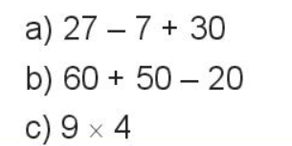
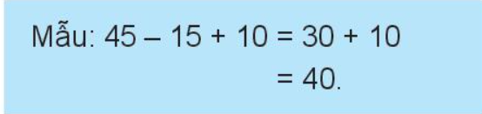
1
Tính giá trị biểu thức ( theo mẫu)
Thực hiện tính theo thứ tự từ trái sang phải.
a)27 – 7 + 30 = 20 + 30
= 50
b)60 + 50 - 20 = 110 - 20
= 90
c)9 x 4 = 36

Slide 12
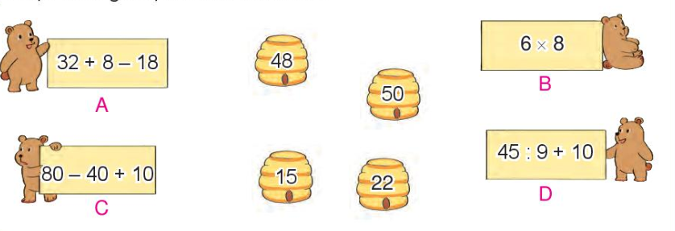
2
Chọn số là giá trị của mỗi biểu thức
Bước 1: Thực hiện tính giá trị các biểu thức
Bước 2: Nối giá trị mỗi biểu thức với số thích hợp.

Slide 13


Slide 14

HẸN GẶP LẠI CÁC EM

Slide 15


Slide 16

Thứ …ngày …tháng …năm 2022
Toán
BIỂU THỨC SỐ
TÍNH GIÁ TRỊ BIỂU THỨC SỐ
( Tiết 2)

Slide 17



a) Một can nước có 10l. Rót nước từ can đó sang 3 ca, mỗi ca 2l. Hỏi trong còn bao nhiêu lít nước?
Trước hết, tính số lít nước ở 3 ca, sau đó tính số lít nước còn lại.
Tính như Việt là đúng. Ta cũng có thể tính gộp lại: Tính giá trị của biểu thức 10 – 2 x 3 để tìm số lít nước còn lại trong can.

Slide 18


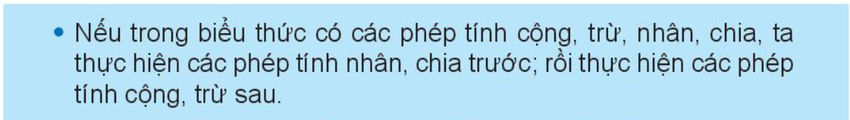
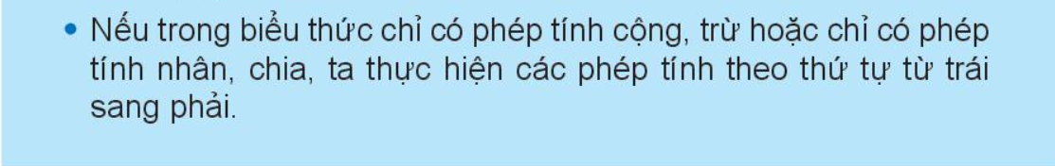

Slide 19

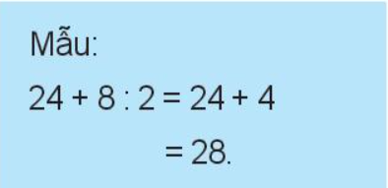
1
Tính giá trị của biểu thức ( theo mẫu)
- Trong biểu thức có các phép tính cộng, trừ, nhân, chia ta thực hiện các phép tính nhân, chia trước; rồi thực hiện các phép tính cộng, trừ sau.
- Nếu trong biểu thức chỉ có phép tính nhân, chia ta thực hiện theo thứ tự từ trái sang phải
a)30 : 5 x 2 = 6 x 2
= 12
b)24 + 5 x 6 = 24 + 30
= 54

Slide 20
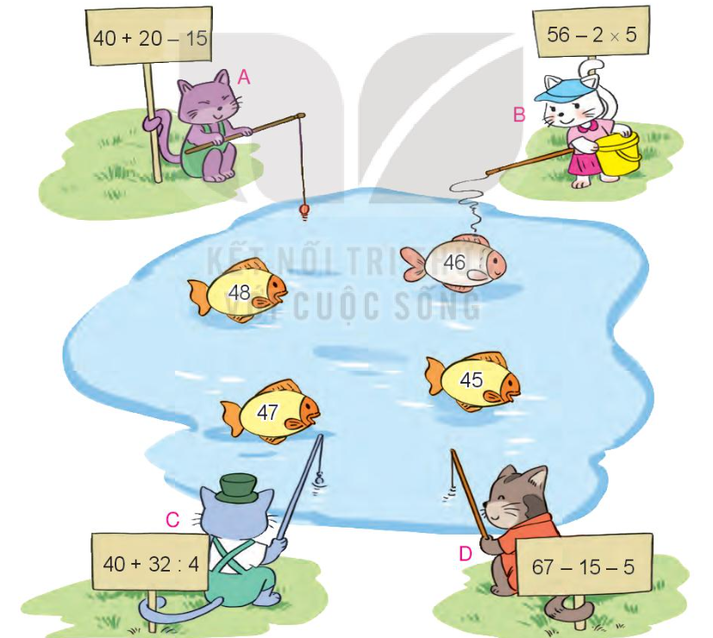
2
Chọn số là giá trị của mỗi biểu thức.
Bước 1: Thực hiện tính giá trị các biểu thức
Bước 2: Nối giá trị mỗi biểu thức với số thích hợp.

Slide 22
HẸN GẶP LẠI CÁC EM

Slide 23

Tiết 3

Slide 24
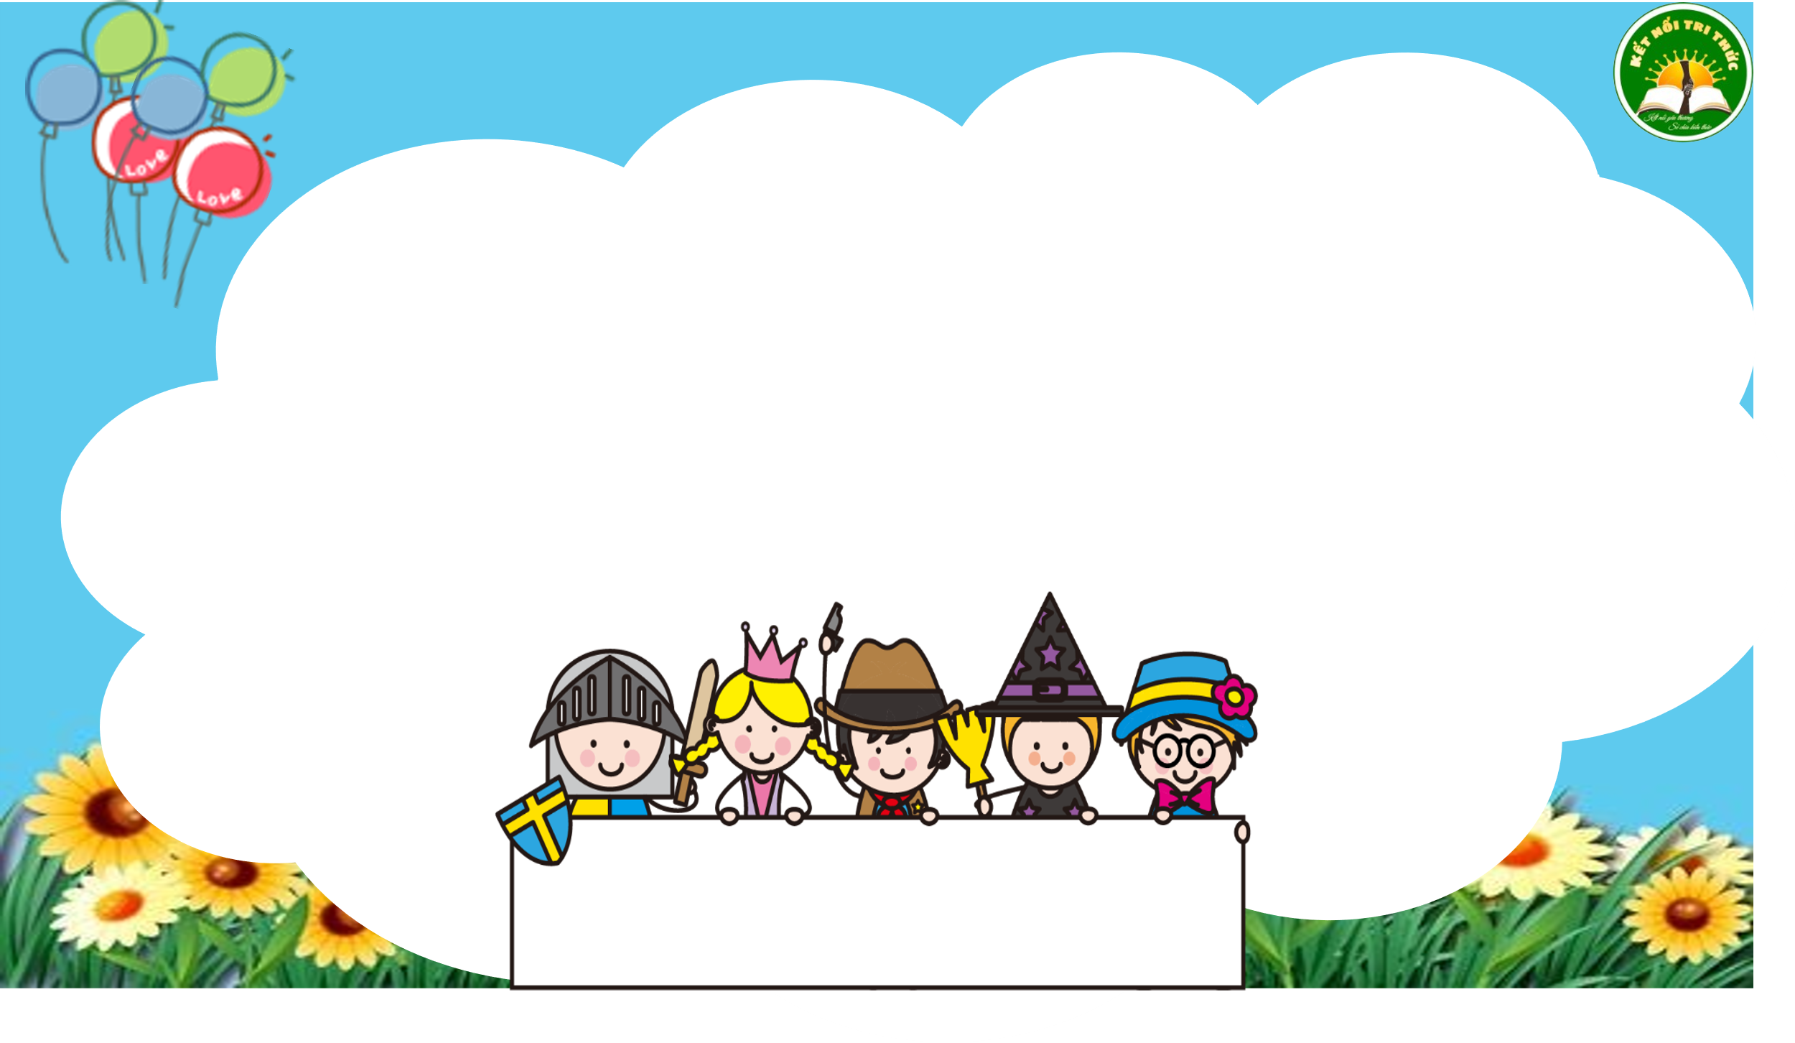
Thứ …ngày …tháng …năm 2022
Toán
BIỂU THỨC SỐ
TÍNH GIÁ TRỊ BIỂU THỨC SỐ
( Tiết 3)

Slide 25


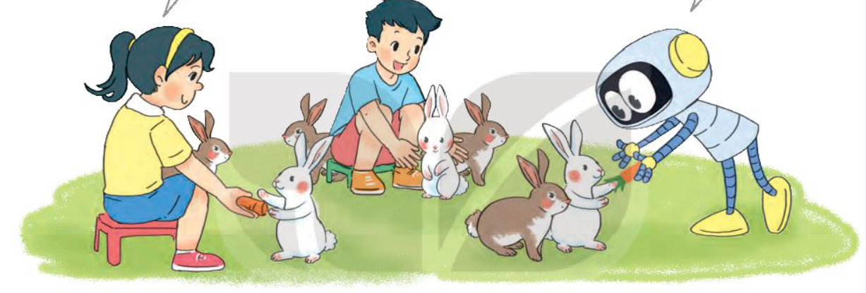
a) Mỗi con thỏ có 2 cái tai. Hỏi 3 con thỏ trắng và 4 con thỏ nâu có tất cả bao nhiêu cái tai?
Mình tính tổng số thỏ rồi lấy 2 nhân với tổng đó
Cả hai bạn tính đều đúng. Cách tính của Nam là tính giá trị của biểu thức
2x ( 3 +4).
Mình tính riêng số tai của thỏ trắng, thỏ nâu rồi cộng kết quả lại với nhau.

Slide 26

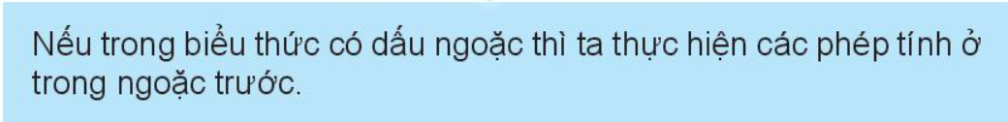
b) Tính giá trị của biểu thức 2 x ( 3+ 4) như sau:
2 x ( 3 + 4 ) = 2 x 7
= 14

Slide 27


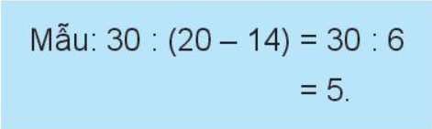
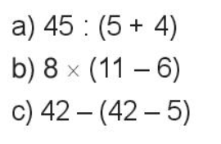
1
Tính giá trị của biểu thức ( theo mẫu)
a) 45 : ( 5 + 4) = 45 : 9
= 5
b) 8 x ( 11 – 6 ) = 8 x 5
= 40
c) 42 - ( 42 – 5 ) = 42 - 37
= 5

Slide 28
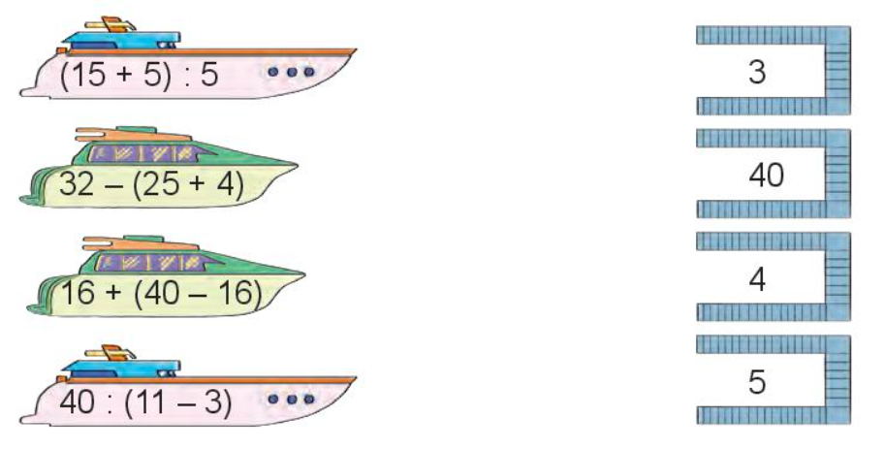
2
Chọn số là giá trị của mỗi biểu thức.
Biểu thức 16+( 40 -16) có giá trị lớn nhất
Biểu thức nào có giá trị lớn nhất?
Biểu thức nào có giá trị bé nhất?
Biểu thức 32 - ( 25 +4) có giá trị bé nhất

Slide 29
2
Chọn số là giá trị của mỗi biểu thức.
Biểu thức 16+( 40 -16) có giá trị lớn nhất
Biểu thức nào có giá trị lớn nhất?
Biểu thức nào có giá trị bé nhất?
Biểu thức 32 - ( 25 +4) có giá trị bé nhất

Slide 31
HẸN GẶP LẠI CÁC EM

Slide 32
Thứ …ngày …tháng …năm 2022
Toán
BIỂU THỨC SỐ
TÍNH GIÁ TRỊ BIỂU THỨC SỐ
( Tiết 4)

Slide 33

1
Biểu thức nào có giá trị lớn nhất? Biểu thức
nào có giá trị bé nhất?
5 x ( 6 – 2)
5 x 6 – 2
(16 + 24) : 4
16 + 24 : 4
A
B
C
D
Em hãy tính giá trị của mỗi biểu thức để xác định được biểu thức nào có giá trị lớn nhất, biểu thức nào có giá trị bé nhất?
Bước 1: Thực hiện tính giá trị biểu thức: Nếu trong biểu thức có dấu ngoặc thì ta thực hiện các phép tính ở trong ngoặc trước.
Bước 2: So sánh kết quả rồi kết luận.

Slide 34
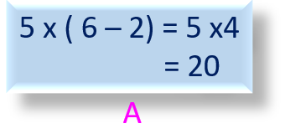
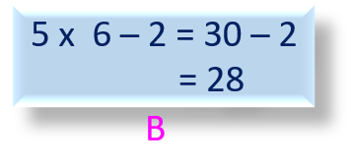
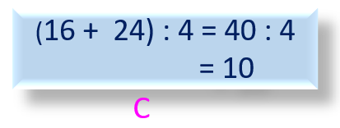
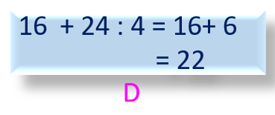
1
Biểu thức nào có giá trị lớn nhất? Biểu thức
nào có giá trị bé nhất?
Biểu thức 5 x 6- 2 có giá trị lớn nhất ( 28 )
Biểu thức (16 + 24 ) : 4 có giá trị bé nhất (10)

Slide 35
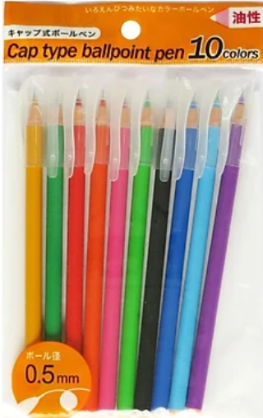
2
Mai có 4 hộp bút màu, Mai cho Mi 2 hộp. Hỏi Mai còn lại bao nhiêu chiếc bút màu? Biết rằng mỗi hộp có 10 chiếc bút màu.
Bài giải
Mai còn lại số hộp bút là:
4 – 2 = 2 ( hộp)
Mai còn lại số bút chì màu là:
10 x 2 = 20 ( chiếc bút)
Đáp số: 20 chiếc bút màu

Slide 36
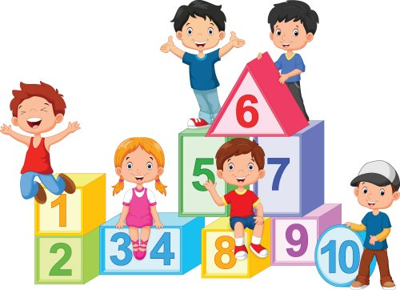
2
Bước 1: Tính số hộp bút màu còn lại của Mai.
Bước 2: Tính số chiếc bút màu còn lại của Mai.
Bài giải
Sau khi cho, Mai còn lại số hộp bút màu là
4 – 2 = 2 (hộp)
Mai còn lại số chiếc bút màu là
10 x 2 = 20 (chiếc bút)
Đáp số: 20 chiếc bút màu
Tóm tắt
Có: 4 hộp bút màu
Mỗi hộp: 10 bút màu
Cho: 2 hộp
Còn lại: .... bút màu?

Slide 37
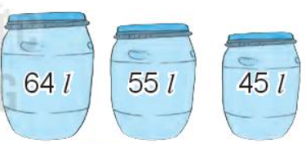
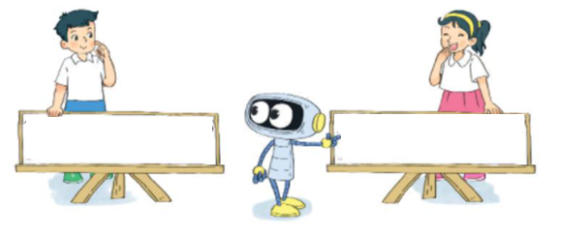

3
a) Cả ba thùng có bao nhiêu lít nước mắm?
64 + 55 + 45 = ?
Cả hai bạn tính đều đúng. Cách tính của Mai thuận tiện hơn.
(64+55)+45 = 119 +45
= 164
64+(55+45) = 64 +100
= 164
Nhận xét:( 64 + 55) + 45 =64+( 55+45)

Slide 38

3
Nhận xét: ( 64 + 55) + 64 + ( 55 + 45).
*” Muốn tính tổng của ba số hạng, ta có thể tính tổng hai số hạng đầu trước hoặc hai số hạng sau trước, rồi cộng tiếp số hạng còn lại “.

Slide 39
3
b)Tính giá trị của biểu thức ?
123 + 80 +20
207 + 64 +36
Nhóm các số có tổng là số tròn trăm rồi thực hiện tính trong ngoặc trước, ngoài ngoặc sau.
+ 80 + 20 = 123 +( 80 + 20)
= 123 + 100
= 223
207 + 64 + 36 = 207 +( 64 + 36)
= 207 + 100
= 307

Slide 41

Hẹn gặp lại
các em!

